Slide 1
Exercise PD

Slide 2


INTEGRANTES
Paula Andrea Durango Gutiérrez
Ángel Daniel Manrique Ramírez
Jesús David Espitia Correa
Cielo Nicole Munar Fino

Slide 3
OBJETIVO GENERAL
Crear un sistema de información web que ofrezca material de apoyo (ejercicios y medios audiovisuales), que contengan información pertinente para que este sea de ayuda para las personas con discapacidad física.

Slide 4
OBJETIVOS ESPECÍFICOS
Averiguar información pertinente sobre los tipos de discapacidad.
Indagar información profesional sobre los ejercicios.
Implementar el sintetizador de voz.
Permitir que la persona interesada en dicha discapacidad visualice el contenido audiovisual relacionado a esta.
Investigar tecnologías webs modernas en el desarrollo del aplicativo.

Slide 5
ALCANCE
Profundizar información que proporcionará un sistema de información web que ofrezca material de apoyo y gestione las distintas discapacidades físicas, contará con el enfoque y las opiniones del cliente que tiene frente al sitio web.

Slide 6
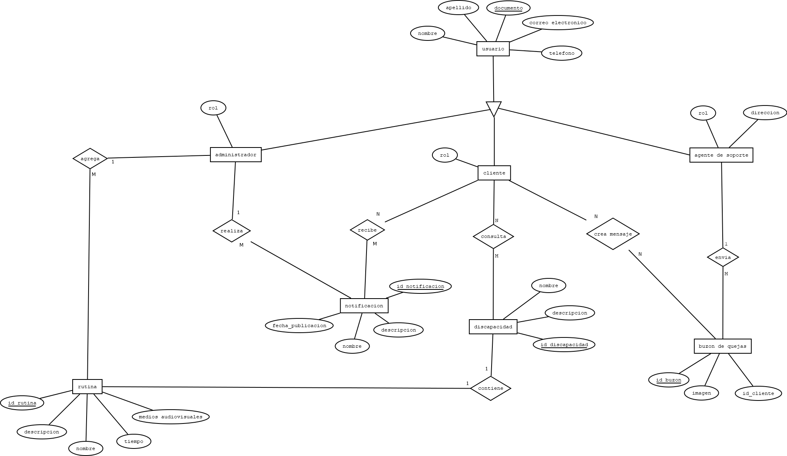
MODELO ENTIDAD-RELACIÓN

Slide 7
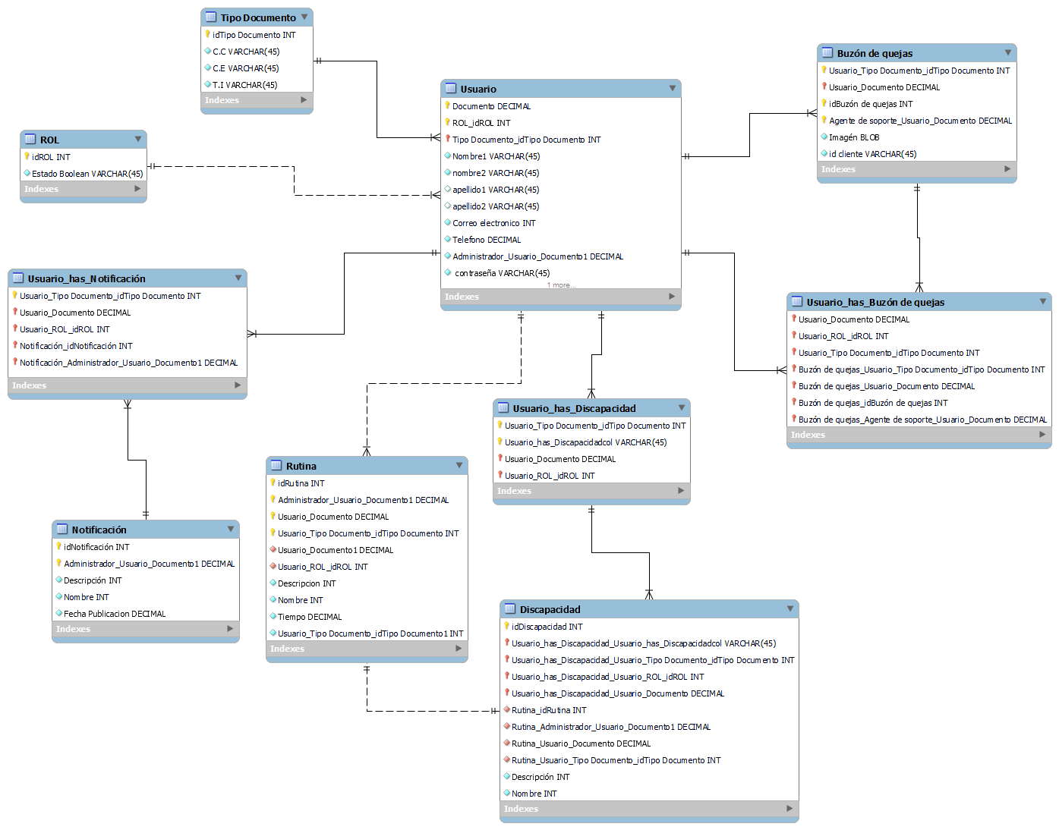
MODELO RELACIONAL

Slide 8
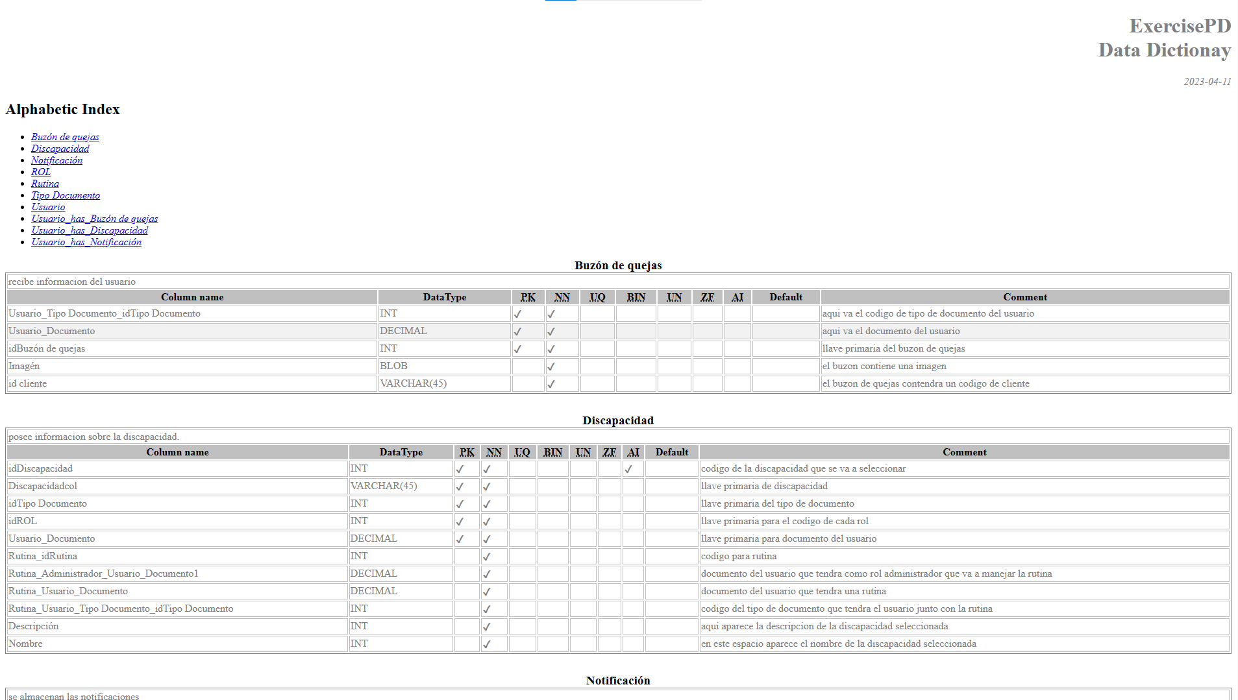
DICCIONARIO DE DATOS

Slide 9
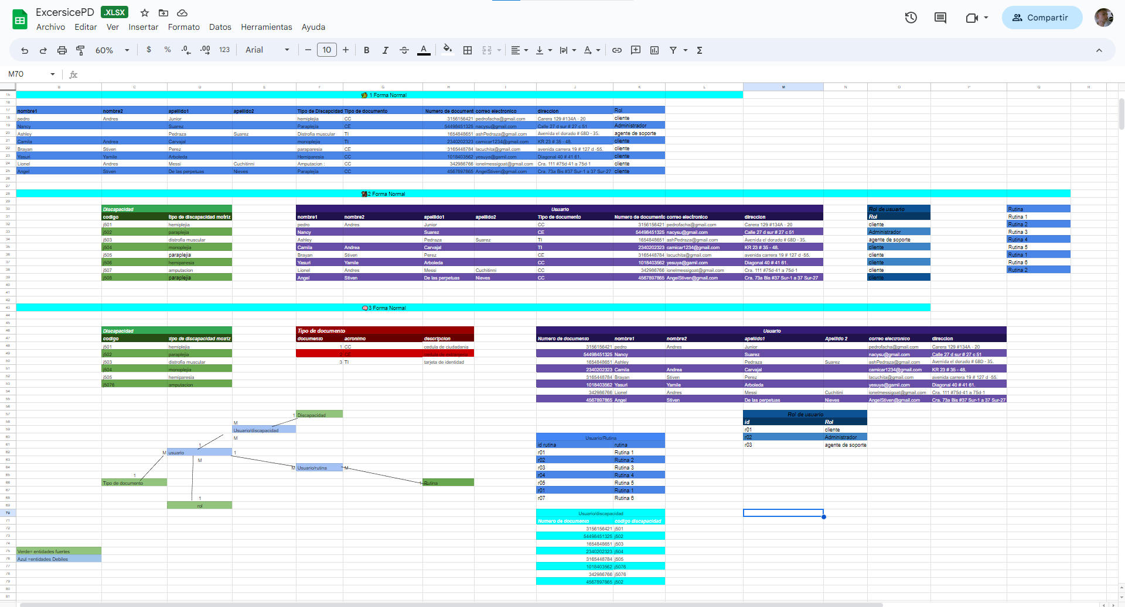
NORMALIZACIÓN

Slide 10
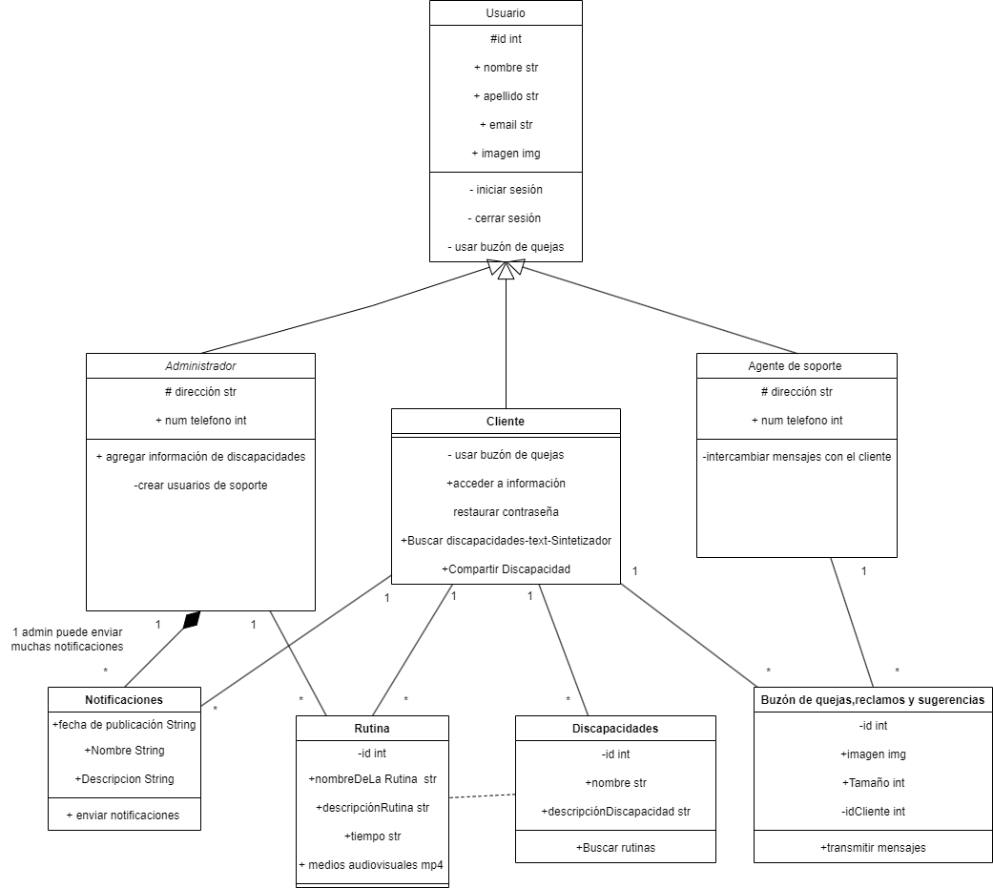
DIAGRAMA DE CLASES

Slide 11
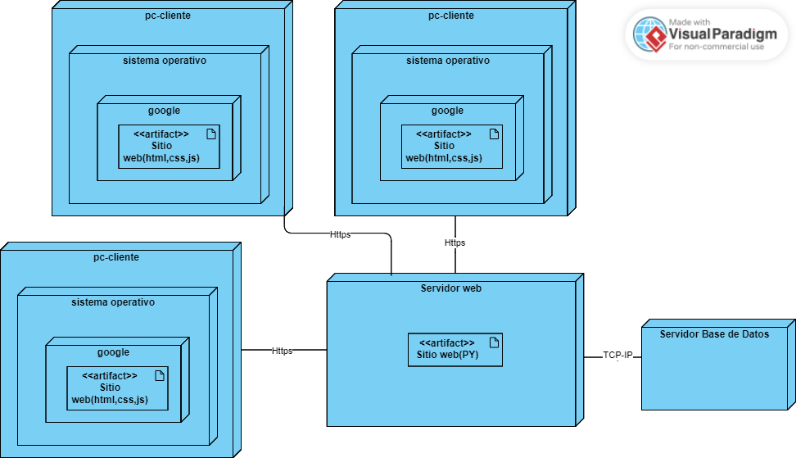
DIAGRAMA DE DISTRIBUCIÓN

Slide 12
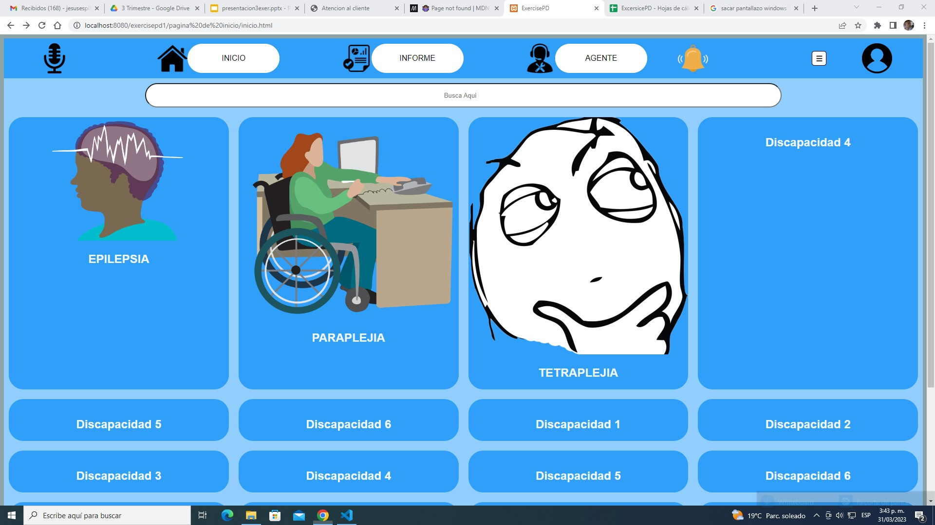
PROTOTIPO NAVEGABLE DEL SOFTWARE (HTML -CSS)

Slide 13
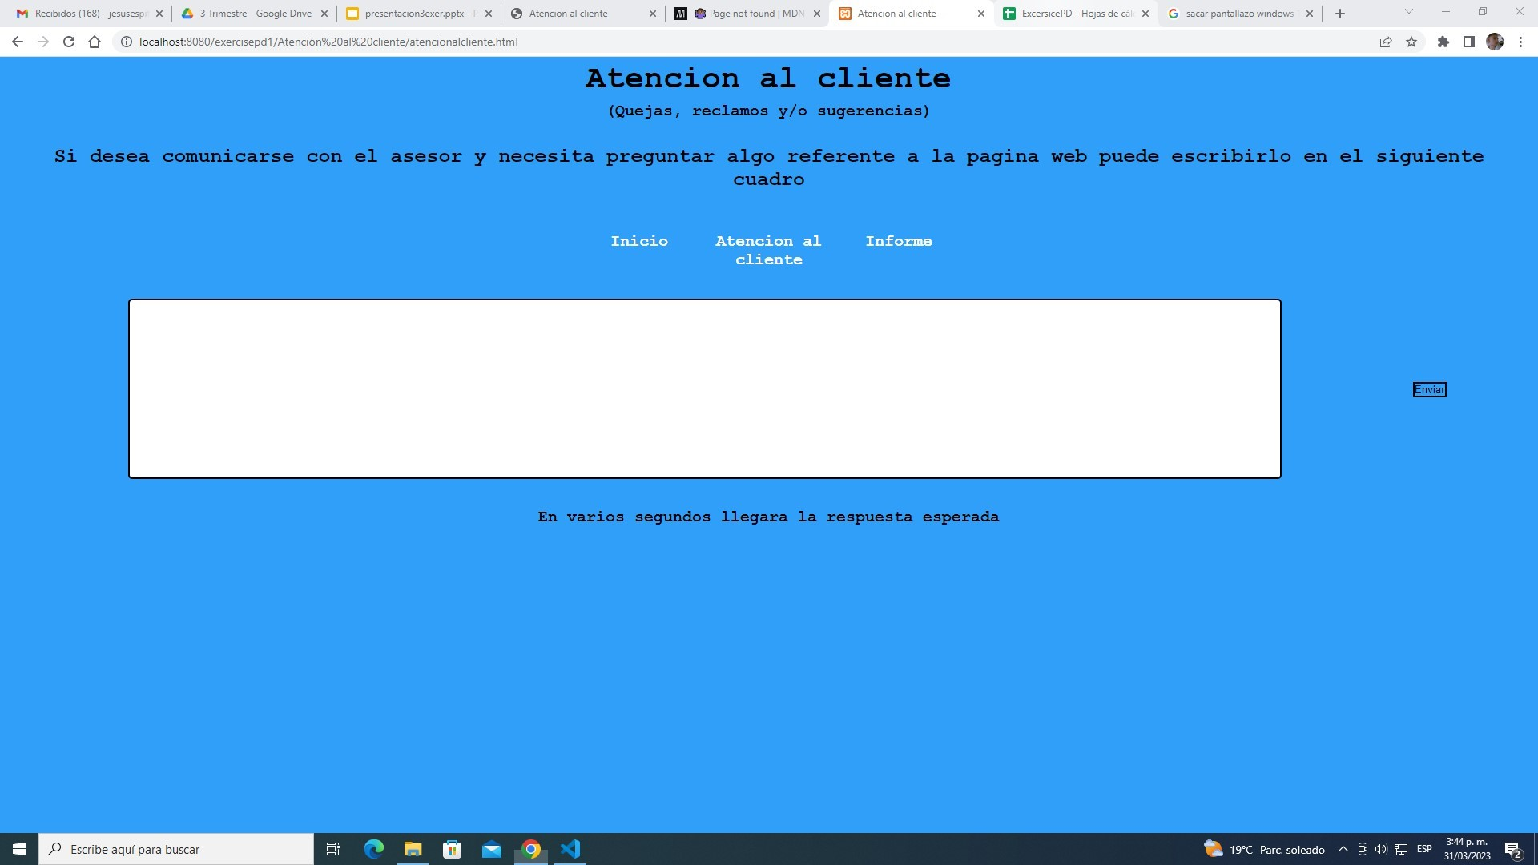
ATENCIÓN AL CLIENTE

Slide 14
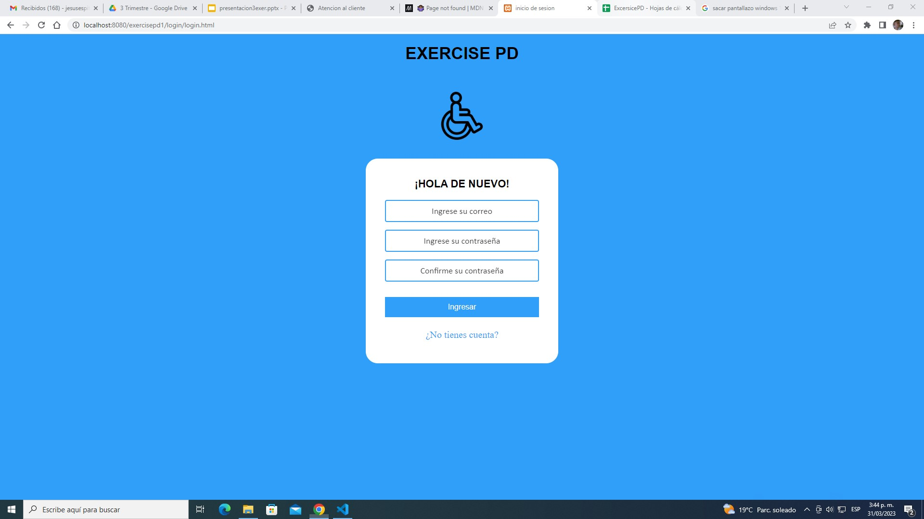
LOGIN

Slide 15
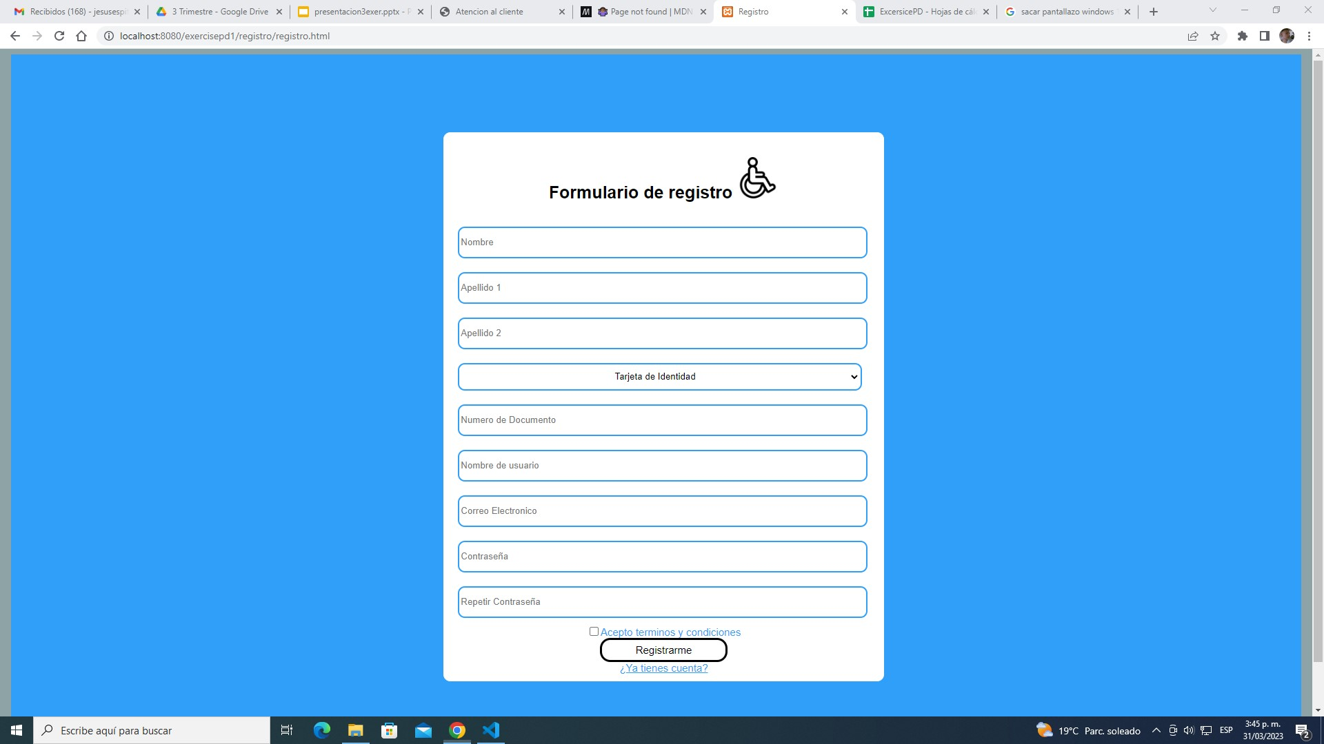
REGISTRO

Slide 16
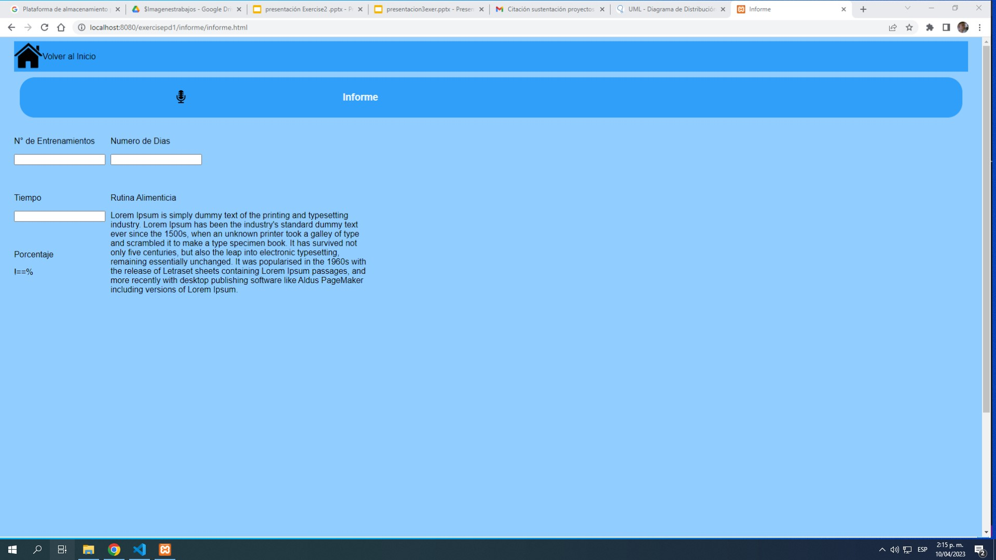
INFORME

Slide 17
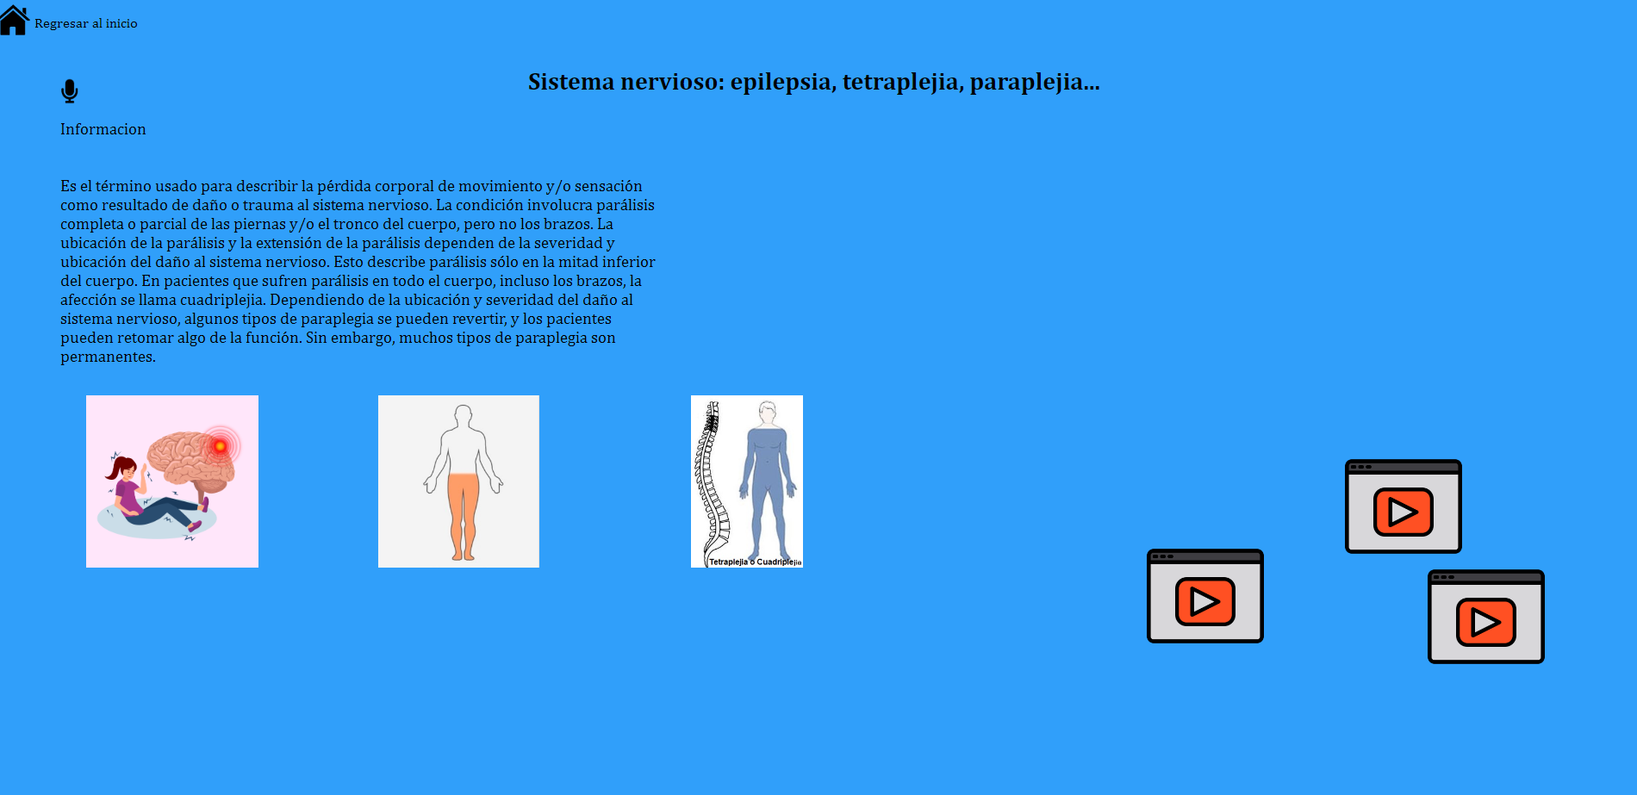
DISCAPACIDAD

Slide 18
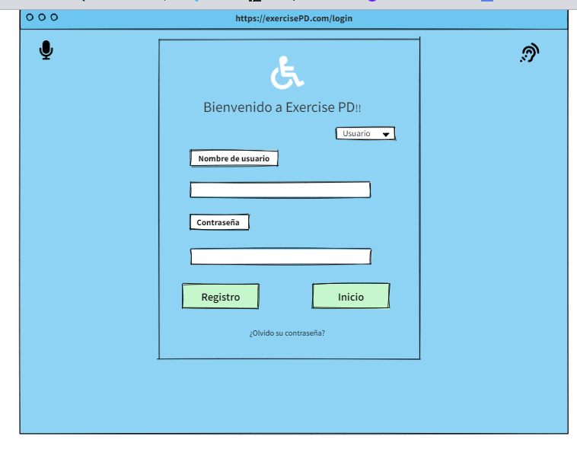
WIREFRAMES

Slide 19
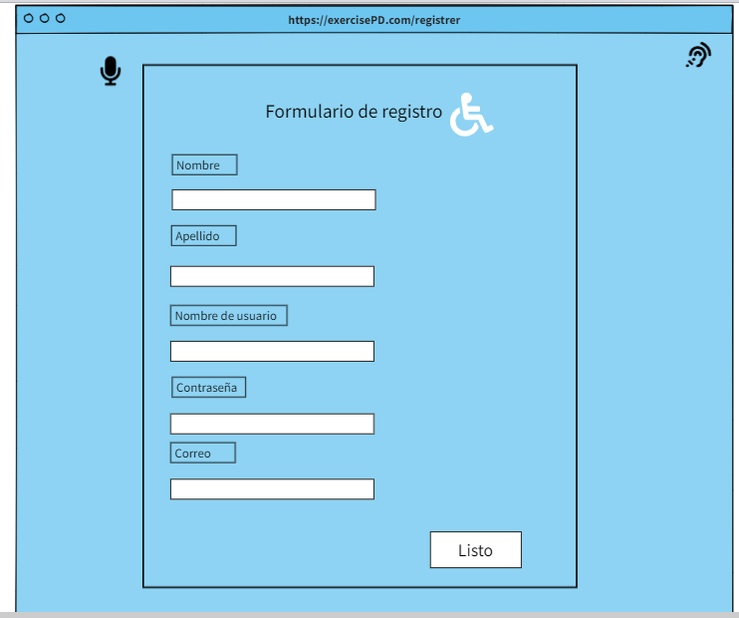
WIREFRAMES

Slide 20
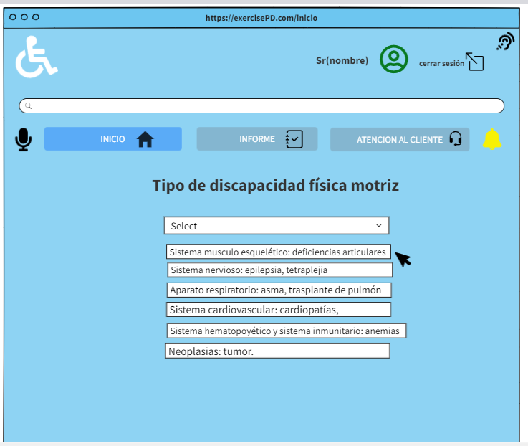
WIREFRAMES

Slide 21
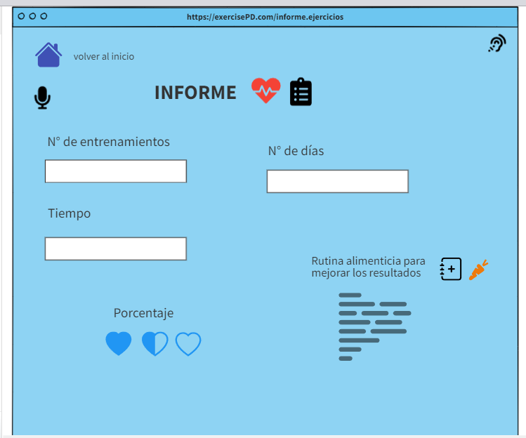
WIREFRAMES

Slide 22
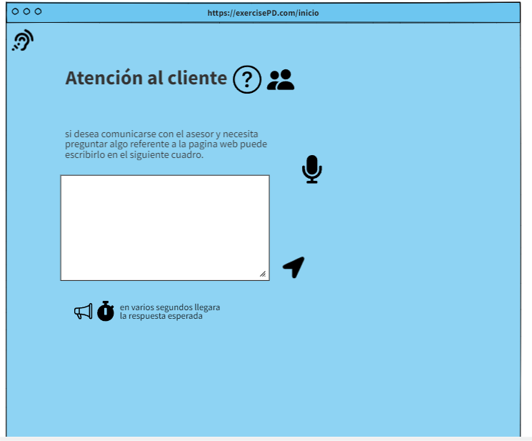
WIREFRAMES

Slide 23
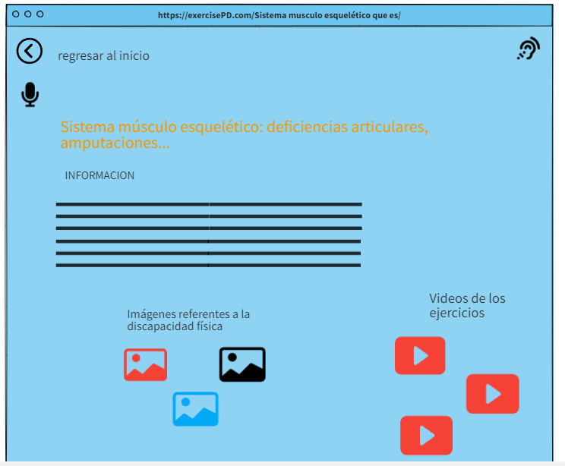
WIREFRAMES

Slide 24


